Slide 1

Préférences d’habitat du Puffin de Scopoli au regard de ses déplacements
Pierre Cottais
An Hoàng sous la tutelle de Marie-Pierre Etienne
2 février 2022

Slide 2
Le déroulement…
Introduction au concept de préférence d’habitat
Données de mouvement et de paysage
Analyse par integrated step selection
Habitats préférés des Puffins
Limites et recommandations
Pierre Cottais & An Hoàng
02/02/2022

Slide 3
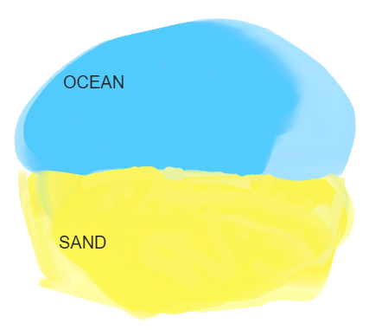
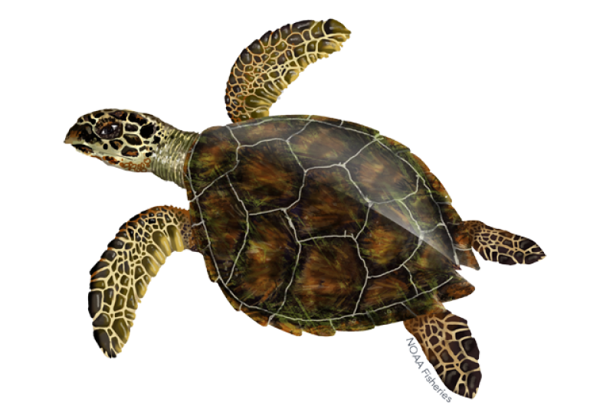
La préférence d’habitat – idée intuitive
3
Si on pouvait prendre une photographie…
proportion des individus observés dans les différents milieux
inférence de la préférence d’habitat de l’animal
Données inexistantes
Pierre Cottais & An Hoàng
02/02/2022
Notes:
Seabird populations are typically organized in meta-populations with several breeding colonies dispersed across a large geographical range:
Proportional the probability of use by the animal. Concluded the favorite habitat by taking picture/ sample of space and see the probability that animal appear in which environments highest ( more individuals on sand, which mean the bird prefers sand more then forest). This approach is very straightforward easy to do, however in practice, this method is limited by our understanding of animal behaviors (like the purpose of moving/ energy lost/ prederator... will results different movement, lead to choosing different environment). Also, in realife, it’s not always possible to take picture of animal (fishes) all the time. Also, computational expensive if there’re too many parameters of environment
=>
Traditionally, this method is using widely among ecologist
Identification des préférences d’habitats au travers des caractéristiques de mouvement*
Comparer les habitats préférés entre les sites de piégeage
=> Déplacements complexes de l’oiseau marin

Slide 4
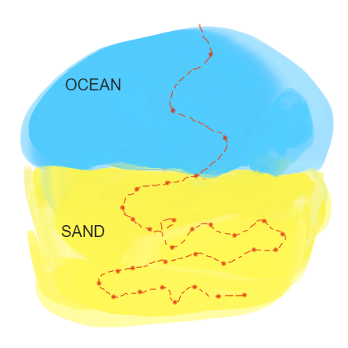
La préférence d’habitat – données de terrain
4
Suivi du déplacement d’un individu en particulier
Collecte de données télémétriques (GPS*)
Préférence d’habitat : choix du prochain milieu dépendant de la position actuelle
* Global Positioning System
Pierre Cottais & An Hoàng
02/02/2022

Slide 5
La préférence d’habitat – données de terrain
5
Biais potentiels :
milieu disponible ≠ milieu de préférence
influence du milieu sur la capacité de mouvement
Prise en compte :
de la capacité de mouvement intrinsèque à l’individu
(des caractéristiques du milieu sur le mouvement)
Pierre Cottais & An Hoàng
02/02/2022

Slide 6
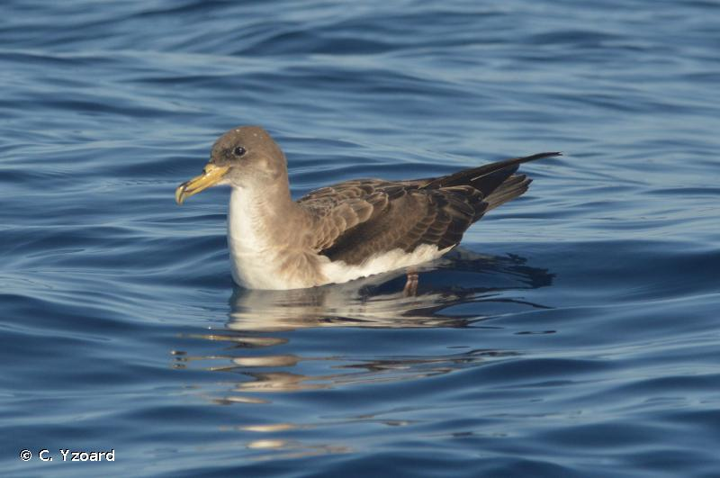
Application au Puffin de Scopoli*
6
Espèce d’oiseaux marins grégaires
Périmètre : nord-ouest de la mer Méditerranée
Sites de reproduction : Golfe du Lion et Corse
Nourriture : poissons jusqu’à 5 m de profondeur
inpn.mnhn.fr > 1009
* Scopoli’s shearwater
Pierre Cottais & An Hoàng
02/02/2022

Slide 7
Préférence d’habitat du Puffin au regard de ses déplacements
7
Objectif :
identifier de les préférences d’habitat des diverses colonies de Puffins
comparer ces préférences entre colonies
Points d’attention à prendre en compte :
accessibilité des milieux illustrant un vrai choix de l’animal
(influence du milieu sur ses capacités)
Pierre Cottais & An Hoàng
02/02/2022

Slide 8
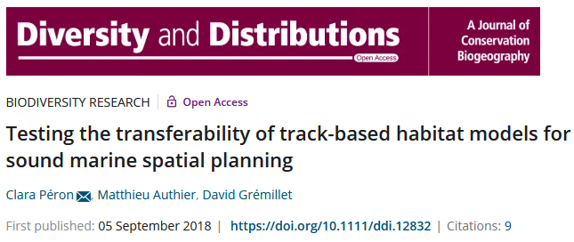
Le début de l’histoire…
8
Étude des comportements d’alimentation de Puffins :
utilisation de données de télémétrie et du paysage
comparaison de 4 colonies de Puffins
Lien peu analysé entre :
les préférences d’habitat des proies
les trajectoires des Puffins
Pierre Cottais & An Hoàng
02/02/2022

Slide 9
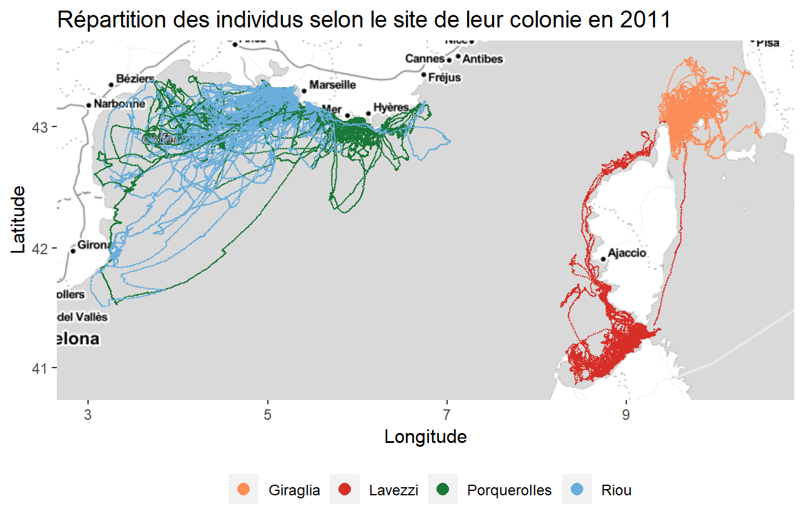
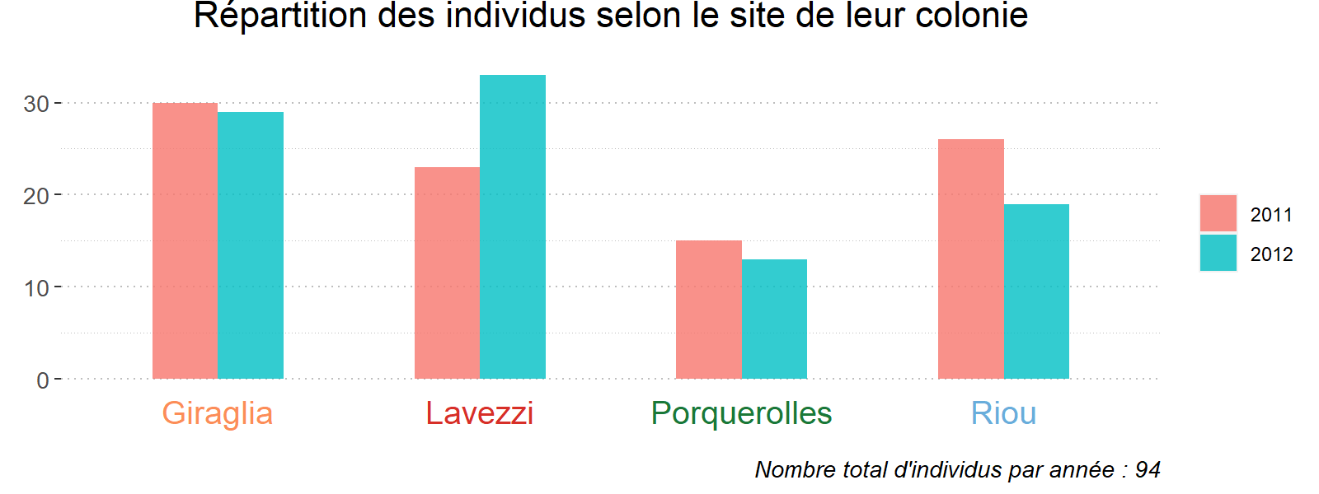
Les caractéristiques du mouvement
9
Individus d’étude : 94 oiseaux
Données de vols lors de la recherche de nourriture
entre 1 et 5 vols par individu
entre 200 et 4 600 positions GPS par vol
toutes les 2 à 3 minutes
Pierre Cottais & An Hoàng
02/02/2022

Slide 10
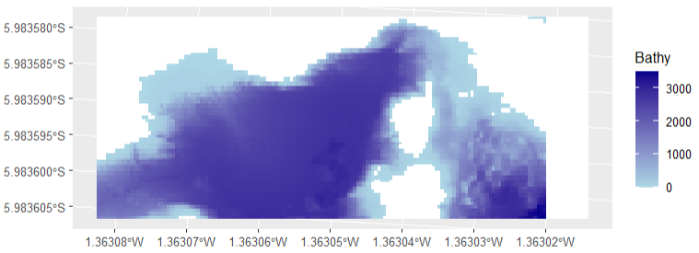
Les caractéristiques d’environnement
10
Variables océanographiques :
bathymétrie
anomalie du niveau de la mer
vélocité du courant marin
température à la surface de l’eau
concentration massique de chlorophylle a
Ainsi que certaines transformations :
gradient
variance
logarithme
Moyenne :
journalière
hebdomadaire
mensuelle
Pierre Cottais & An Hoàng
02/02/2022

Slide 11
Application d’une nouvelle méthode…
11
Points d’attention à prendre en compte
Integrated step selection analysis
Disponibilité du prochain milieu au regard des capacités de mouvement des Puffins
Influence des covariables océanographiques de la position suivante sur le choix du milieu
Unités spatiales disponibles à partir de la position courante
Passage de données de positions GPS à des séries de pas :
attributs de mouvement (longueur, angle de rotation)
covariables aux positions de départ et d’arrivée
Modélisation de deux types de pas avec Bernoulli :
pas réalisé ou « choisi » = succès
pas possible ou « non choisi » = échec
Pierre Cottais & An Hoàng
02/02/2022

Slide 12
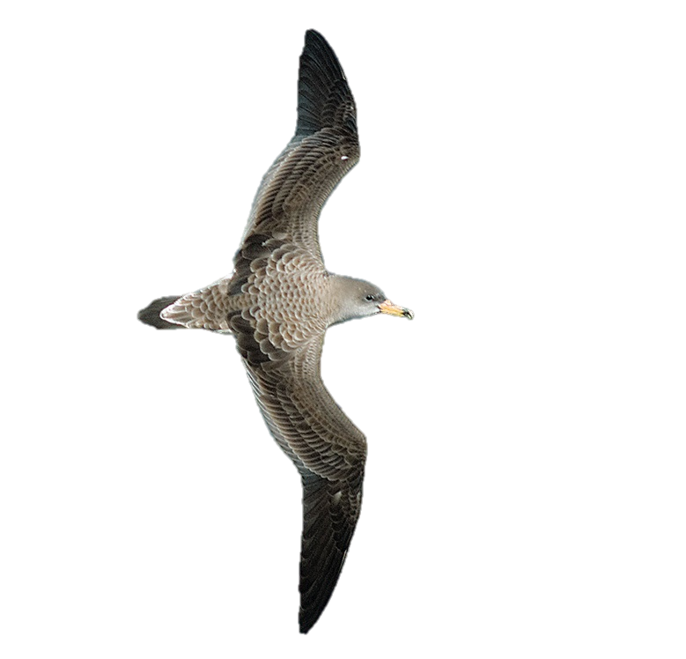
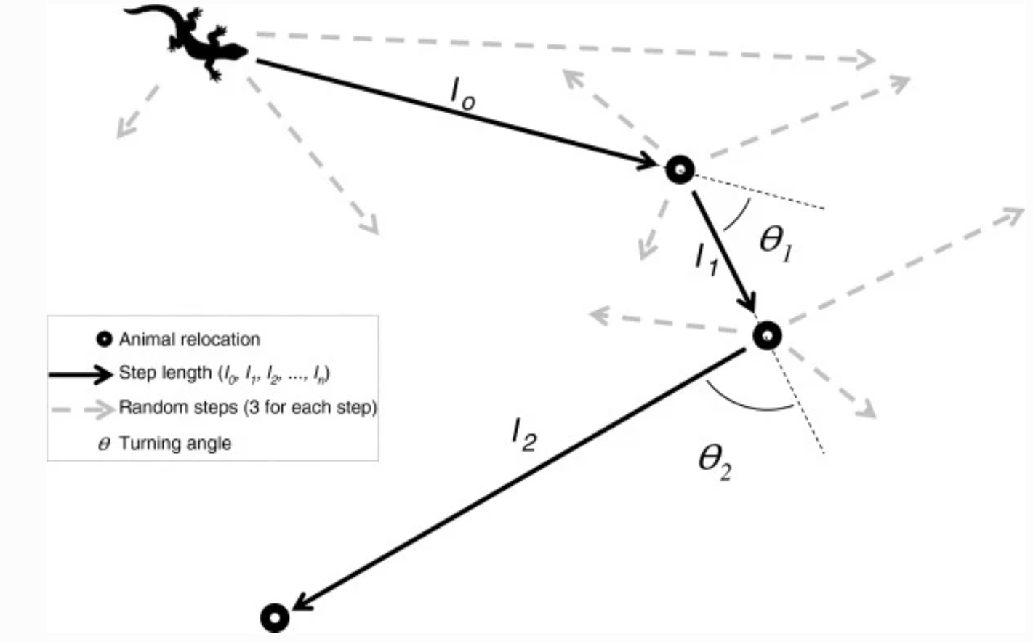
Représentation des « pas » réalisés et disponibles
12
doi.org > 10.1186/2051-3933-2-4
Pierre Cottais & An Hoàng
02/02/2022

Slide 13
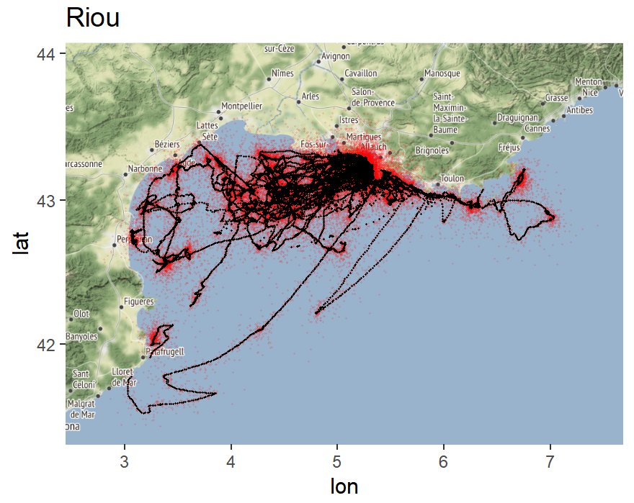
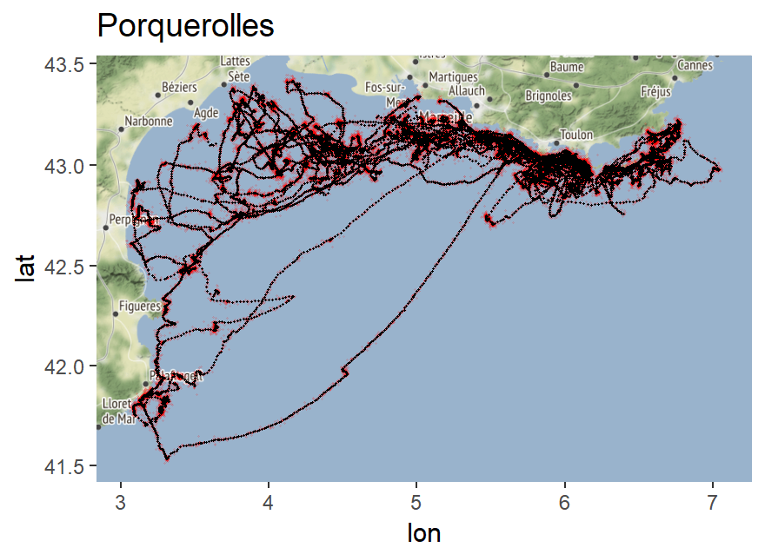
Comparaison des colonies – Riou et Porquerolles
13
Interprétation des coefficients des modèles pour la préférence d’habitat :
Riou : bathymétrie plus faible, variations* de température plus faibles, anomalie du niveau de la mer plus faible
Porquerolles : gradient de concentration mensuelle de chlorophylle a plus élevé
*gradient et variance mensuels
Pierre Cottais & An Hoàng
02/02/2022

Slide 14
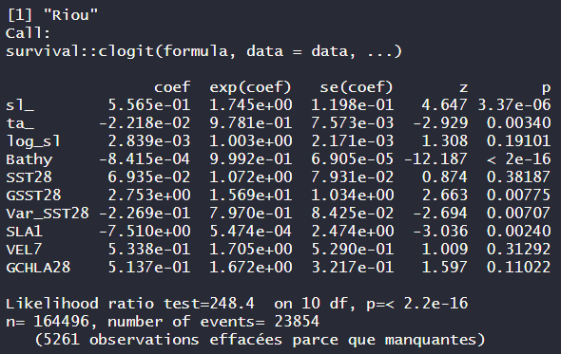
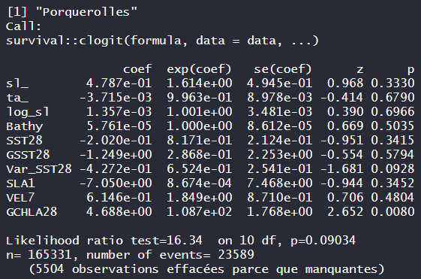
Comparaison des colonies – Riou et Porquerolles
14
Interprétation des coefficients des modèles pour la préférence d’habitat :
Riou : bathymétrie plus faible, variations* de température plus faibles, anomalie du niveau de la mer plus faible
Porquerolles : gradient de concentration mensuelle de chlorophylle a plus élevé
*gradient et variance mensuels
Pierre Cottais & An Hoàng
02/02/2022

Slide 15
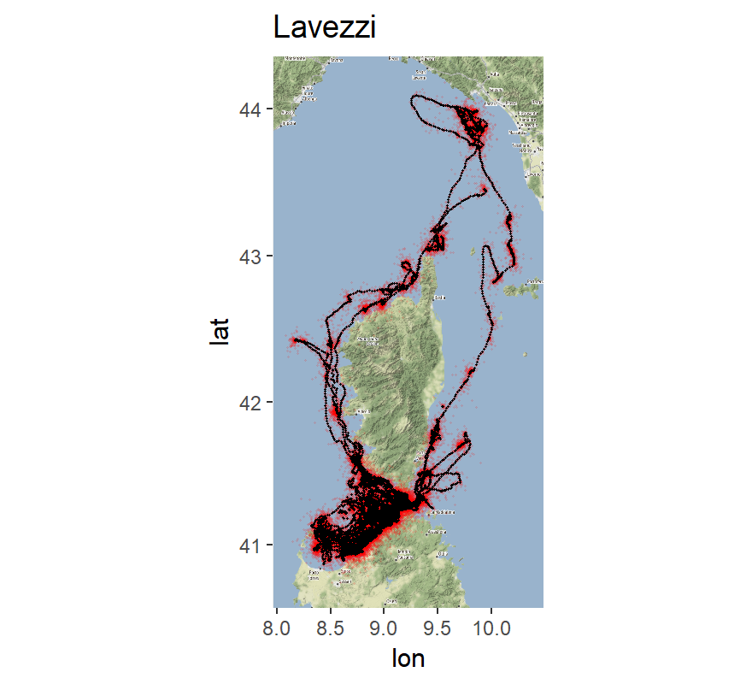
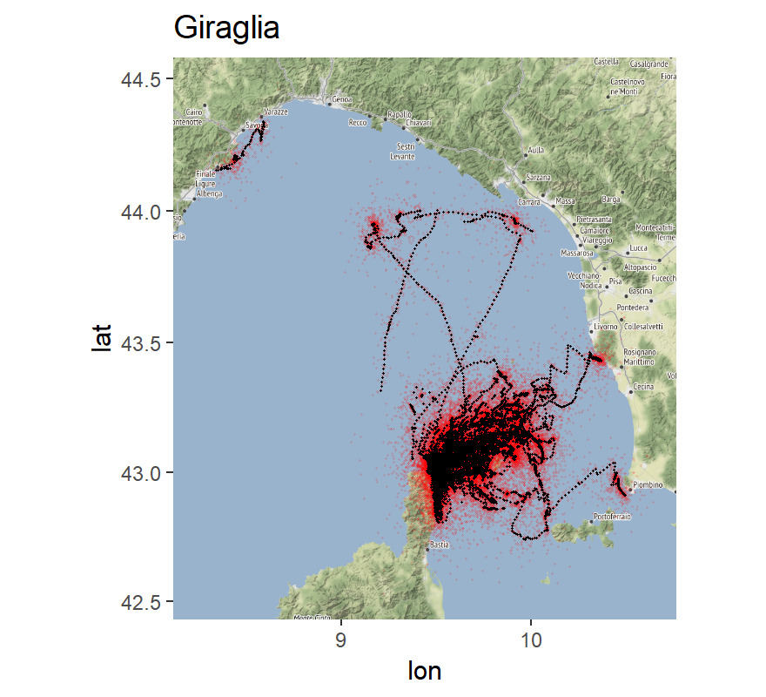
Comparaison des colonies – Lavezzi et Giraglia
15
Estimations des coefficients aberrantes des attributs de mouvements pour les colonies Lavezzi et Giraglia :
beaucoup de pas très proches des côtes (données océanographiques manquantes)
vols très courts (15 % font moins de 10 pas pour Lavezzi et 27 % pour Giraglia)
Pierre Cottais & An Hoàng
02/02/2022

Slide 16
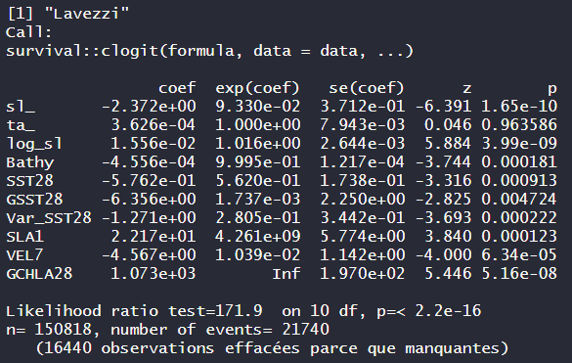
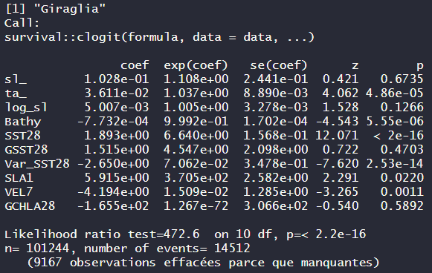
Comparaison des colonies – Lavezzi et Giraglia
16
Estimations des coefficients aberrantes des attributs de mouvements pour les colonies Lavezzi et Giraglia :
beaucoup de pas très proches des côtes (données océanographiques manquantes)
vols très courts (15 % font moins de 10 pas pour Lavezzi et 27 % pour Giraglia)
Pierre Cottais & An Hoàng
02/02/2022

Slide 17
Classification non supervisée des Puffins
17
___
__
Pierre Cottais & An Hoàng
02/02/2022

Slide 18
Conclusion
18
Modélisation plus proche des trajectoires réelles des Puffins de Scopoli
prise en compte des caractéristiques de pas à conditionnellement à chaque position courante
Instabilité des résultats entre les colonies :
proximité aux côtes
comportements de déplacement
Pierre Cottais & An Hoàng
02/02/2022

Slide 19
Pistes d’amélioration
19
Sélection de variables (stepwise…)
Remise en cause de l’hypothèse d’indépendance entre l’angle de rotation et les pas précédents
Comparaison de l’efficacité de la méthode en séparant les différentes années
Pierre Cottais & An Hoàng
02/02/2022

Slide 20
Bibliographie
20
Integrated step selection analysis: bridging the gap between resource selection and animal movement, par Tal Avgar, Jonathan R. Potts, Mark A. Lewis et Mark S. Boyce
Testing the transferability of track-based habitat models for sound marine spatial planning, par Clara Péron, Matthieu Authier et David Grémillet
Animal movement tools (amt): R package for managing tracking data and conducting habitat selection analyses, par Johannes Signer, John Fieberg et Tal Avgar
Applications of step-selection functions in ecology and conservation, par Henrik Thurfjell, Simone Ciuti et Mark S. Boyce
The hidden part of Markovian stochastic processes for biology and ecology, par Marie-Pierre Etienne
Pierre Cottais & An Hoàng
02/02/2022

Slide 21
Merci pour votre attention.
Pierre Cottais
An Hoàng sous la tutelle de Marie-Pierre Etienne
2 février 2022

